Slide 1
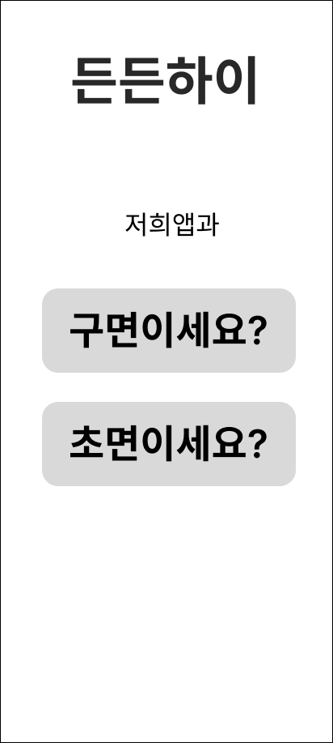
첫페이지
기입요망
조예지
25.04.02
0 | 앱설치시 첫번째 화면 - 최초 앱 입장시만 출력
1 | 로그인 - 기존 가입자용(보호자, 시니어)
2 | 회원가입 - 신규 가입자용(보호자, 시니어)
확인 및 이슈사항
화면ID 입력
1
2

Slide 2
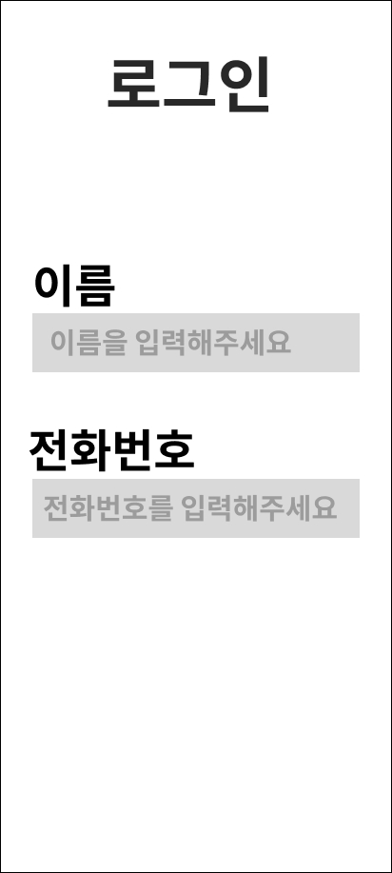
로그인 페이지
기입요망
조예지
25.04.02
0 | 로그인 화면 - 기존 가입자용(보호자, 시니어)
1 | 이름 기입 - 회원가입시 가입한 이름
2 | 전화번호 기입 - 회원가입시 인증했던 전화번호
확인 및 이슈사항
화면ID 입력
1
2

Slide 3
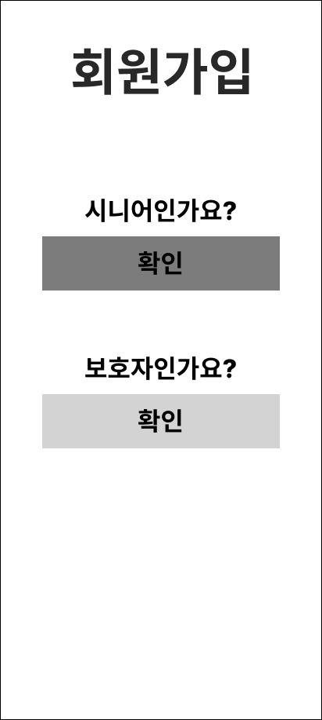
회원가입 페이지
기입요망
조예지
25.04.02
0 | 사용자 구분 화면 - 보호자, 시니어 선택
1 | 시니어 시니어 회원가입 페이지로 이동 기본값으로 설정
2 | 보호자 - 보호자 회원가입 페이지로 이동
확인 및 이슈사항
사용자 역할 구분
1
2

Slide 4
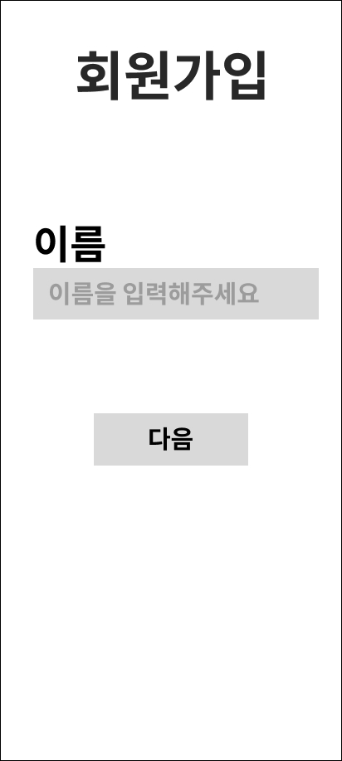
공통_회원가입_이름 페이지
조예지
25.04.02
0 | 공통_회원가입_이름기입 페이지
1 | 이름 - 본인 이름을 작성한다.
2 | 다음 버튼 - 전화번호 작성 페이지로 이동
확인 및 이슈사항
회원가입_이름
1
2

Slide 5

공통_회원가입_전화번호작성 페이지
조예지
25.04.02
0 | 공통_회원가입_전화번호작성 페이지
1 | 전화번호 - 본인 전화번호를 인증한다
2 | 전화번호 인증하기 버튼 - 전화번호 인증 페이지로 넘어간다
확인 및 이슈사항
회원가입_이름
1
2

Slide 6
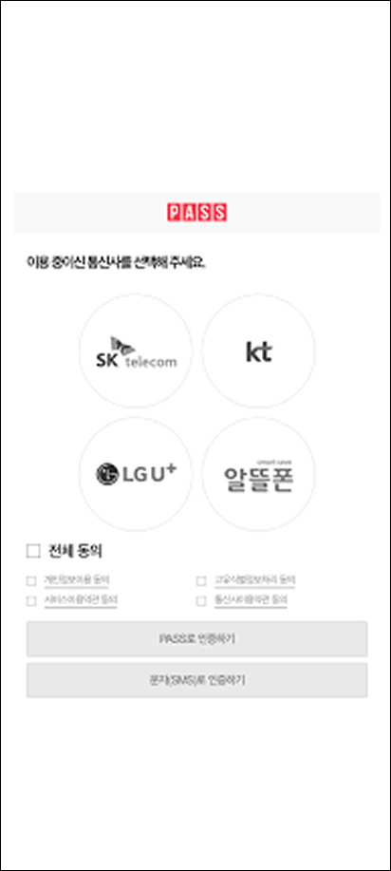
공통_회원가입_전화번호인증 페이지
조예지
25.04.02
0 | 공통_회원가입_전화번호인증 페이지
1 | 통신사 선택 - 본인 번호에 맞는 통신사를 선택한다.
2 | 전체동의 버튼 - 약관에 동의
3 | 인증하기 - pass/문자 인증 선택한다.
확인 및 이슈사항
회원가입_이름
1
2
3

Slide 7

시니어_회원가입_완료 페이지
조예지
25.04.02
0 | 시니어_회원가입_완료 페이지
1 | 가입환영문구 - OO에 가입한 사용자의 이름이 들어간다.
2 | 안내문구 - 3초 뒤에 메인 페이지로 이동하는 것을 알려주는 문구이다.
확인 및 이슈사항
시니어_회원가입_완료
1
2
3

Slide 8
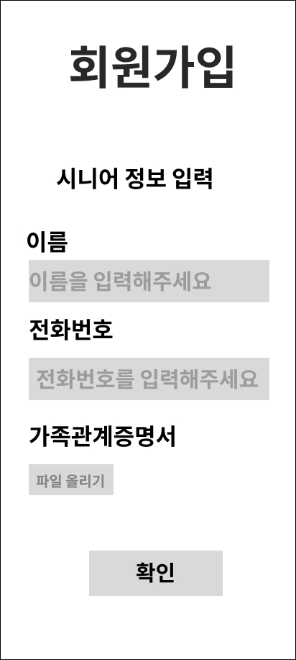
보호자_회원가입_시니어 정보입력페이지
조예지
25.04.02
0 | 보호자_회원가입_시니어 정보입력 페이지
1 | 이름 작성 - 시니어 이름을 작성한다.
2 | 전화번호 - 시니어의 전화번호를 작성한다.
3 | 가족관계증명서 파일 올리기 버튼 - 휴대폰 파일에 접근할 수 있다.
4 | 확인 - 보호자의 회원가입이 완료된다.
확인 및 이슈사항
시니어 정보입력
1
2
3
4

Slide 9

보호자_회원가입_완료 페이지
조예지
25.04.02
0 | 보호자_회원가입_완료 페이지
1 | 가입환영문구 - OO에 가입한 사용자의 이름이 들어간다.
2 | 안내문구 - 3초 뒤에 메인 페이지로 이동하는 것을 알려주는 문구이다.
확인 및 이슈사항
보호자 회원가입 완료
1
2

